Slide 1
Муниципальное бюджетное общеобразовательное учреждение «Белогорская средняя школа №3»г.Белогорска Республики Крым
Отец Индии
Презентация к уроку всеобщей истории в 9 классе
Выполнена учителем истории Хомяковой Г.Н.

Slide 2
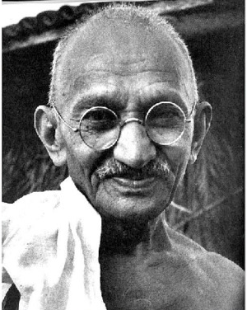
Махатма Ганди
(1869-1948гг.)-
один из руководителей и идеологов движения за независимость Индии от Великобритании

Slide 3
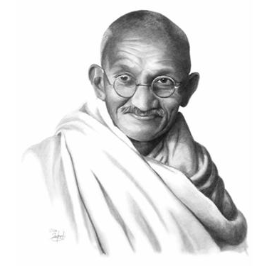
В условиях колониальной Индии, когда терялся сам смысл существования индийцев как нации, Ганди пробудил в них мужество и чувство гордости за свою страну, указал путь борьбы за свободу Этот человек, обладавший несгибаемой волей борца и верный своему философскому кредо, возглавил движение за освобождение родной страны, призвал бороться с насилием путем ненасилия. Звали его Махатма Ганди, «отец Индии»

Slide 4
Страницы жизни и борьбы
Родился в 1869году в трудолюбивой, честной и религиозной семье судьи. Рос тихим, замкнутым, ранимым ребенком.
Получил хорошее образование. Учился в Англии, где получил диплом юриста.
Работает в Южной Африке , где столкнулся с неистовым расизмом и унижениями. Начинает защищать в суде других индийцев. Знакомится с идеями освободительного движения. За свою деятельность трижды подвергается тюремному заключению. Начинает разрабатывать свою фундаментальную стратегию-сатьяграха, в основе которой лежат идеи ненасилия и отказа от сотрудничества с властями.

Slide 5
В 1915 году возвращается в Индию. Начинает тесно сотрудничать с партией Индийский национальный конгресс(ИНК), возглавлявшей борьбу за независимость страны. В 1921 году стал руководителем ИНК.
В 1934 году из-за разногласия в идейных взглядах с другими руководителями партии, Ганди покинул Конгресс.
Ганди ездил по штатам Индии вместе со своими последователями и агитировал население объединиться в мирной борьбе против британского господства.
Ганди не признавал революцию и классовое вооруженное
противостояние. Он считал, что можно все решить иным путём. Исповедует философию добра, мира и ненасильственной борьбы за моральные ценности

Slide 6
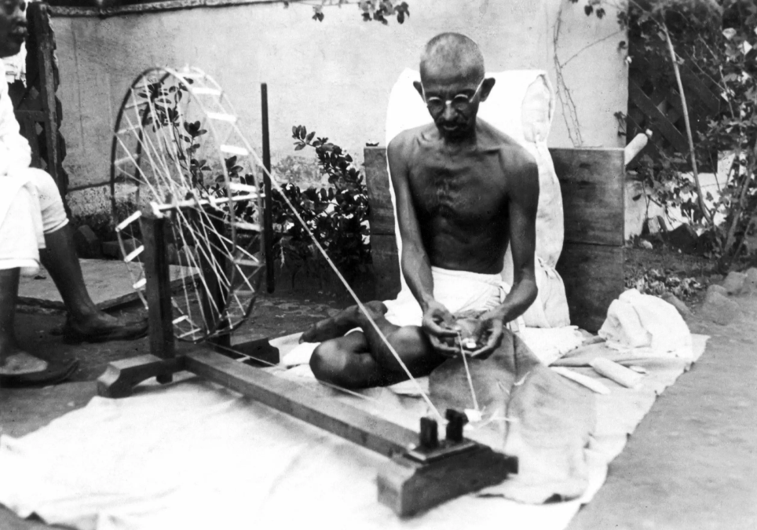
Методы борьбы
1. Ненасильственное не сотрудничество с английскими властями.
2.Бойкот правительства, английских учебных заведений,английских товаров.
3.Гражданское неповиновение.
4.Мирные демонстрации, политические забастовки.
5.Отказ от титулов, пожалованных англичанами.
Чаркха-традиционная индийская прялка-символ возвращения к традиционным истокам, символ независимости

Slide 7
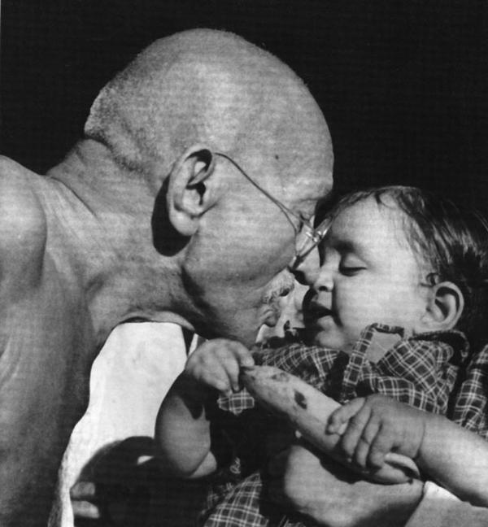
«Великая душа»
Он всегда носил простые одежды. Вокруг его худого тела-кусок домотканной материи, сандалии на босу ногу, в руках посох. Спал мало, спал на полу или топчане, много работал. Сам готовил себе вегетарианскую пищу, сам мыл за собой посуду и полностью обслуживал себя. В общении с людьми прост и внимателен. С каждым индийцем беседовал на его родном языке

Slide 8
Гандизм
Ненасилие — не удел трусости, оно всегда героизм.
Я — индуист, я — мусульманин, я — иудей, я — христианин, я — буддист!
Счастье приносят не вещи, даже самые современные, счастье приносит работа – когда ты гордишься тем, что ты делаешь.
Мы обязаны покорить сердца наших противников дружбой и повиновением.
Насилие порождает еще большее насилие.
Если желаешь, чтобы мир изменился, — сам стань этим изменением
М.Ганди

Slide 9
«Моральное влияние, которое Ганди оказал на мыслящих людей, является намного более сильным, нежели кажется возможным в наше время с его избытком грубой силы. Мы признательны судьбе, подарившей нам столь блестящего современника, указывающего путь для грядущих поколений»
А.Эйнштейн

Slide 10
Источники
Шаблон презентации выполнила Пасечник Е.А. учитель истории МБОУ «СОШ№6»г.Братска Иркутской области.
http://citaty.info/man/mahatma-gandi
http://www.slovochel.ru/gandizm.htm
http://www.vdovgan.ru/mahatma-gandi/
Горев А. Махатма Ганди. М.:1989.
Еженедельное издание «100 человек, которые изменили мир».Выпуск №6,2008.

